Slide 2
Chọn đáp án đúng
Số liền trước của 14 là:
A. 13
B. 15
C. 16

Slide 3
Số liền sau của 17 là:
A. 16
B. 18
C. 19

Slide 4


Slide 8


Slide 9


Slide 10


Slide 11


Slide 12


Slide 13


Slide 14
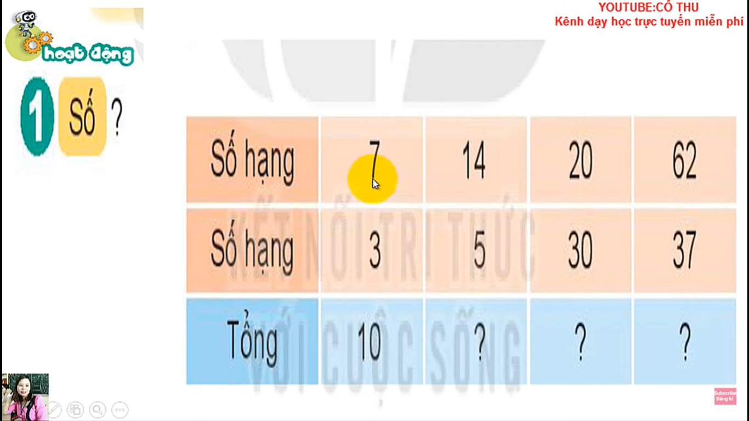

Slide 15
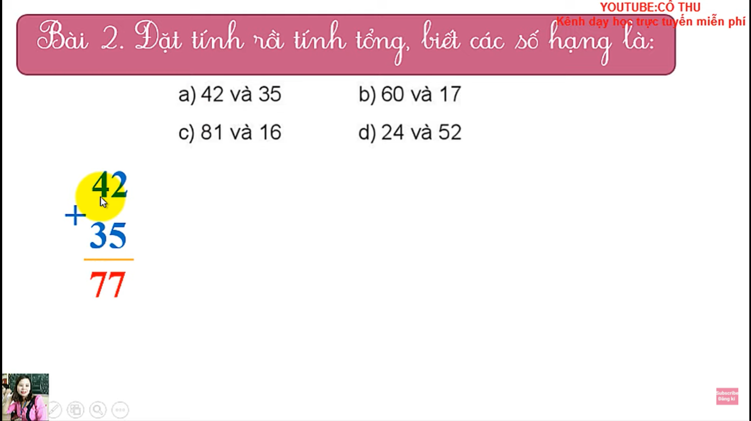
Bài 2: Đặt tính rồi tính tổng, biết các số hạng là:

Slide 16
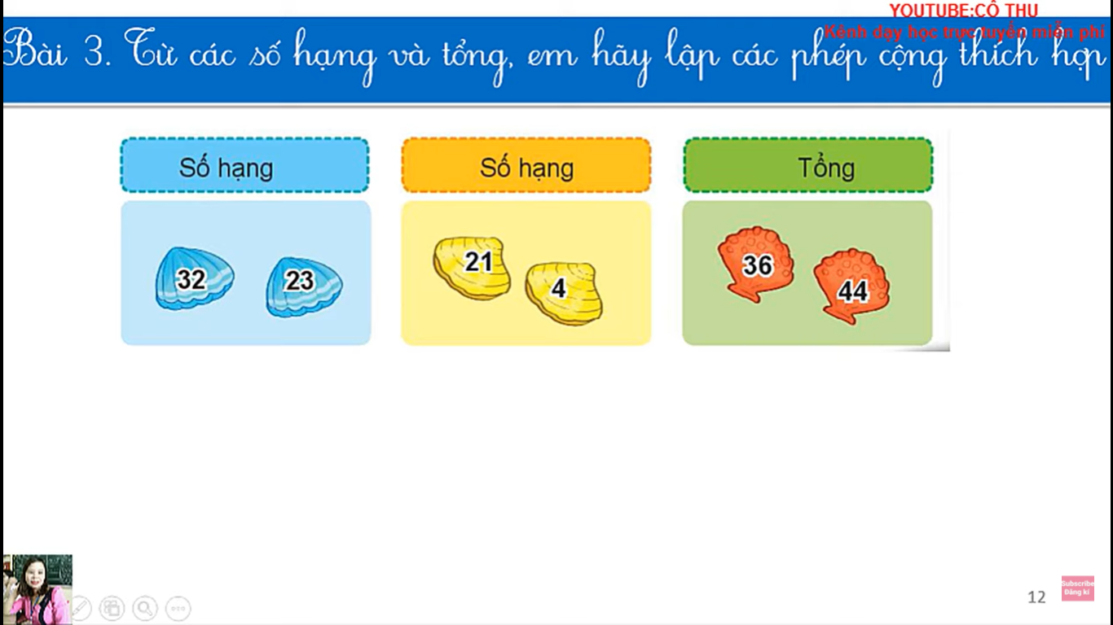
Bài 3: Từ các số hạng và tổng, em hãy lập các phép cộng thích hợp:

Slide 17
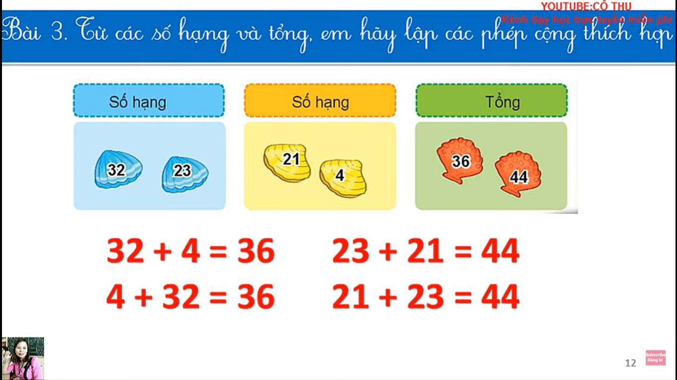
Bài 3: Từ các số hạng và tổng, em hãy lập các phép cộng thích hợp:

Slide 18
Củng cố:
12 + 5 = 17
Số hạng
Số hạng
Tổng

